Slide 1

计算机与操作系统
第六讲 处理器调度
南京大学软件学院

Slide 2
本主题教学目标
掌握调度的层次
掌握进程的挂起态
掌握低级调度及其策略
掌握作业调度及其策略

Slide 3
第六讲 处理器调度
6.1 处理器调度的层次
6.2 进程的挂起态
6.3 调度算法
6.4 批处理作业的调度

Slide 4
6.1 处理器调度的层次

Slide 5
调度的目标
响应时间
吞吐量
处理器利用率
Notes:
进程和作业两个不同概念，进程是一个程序针对一个数据的运行过程，
作业是一个相对独立的工作任务，可以有一组进程，
提交一个源程序，编译，链接，执行， 顺序的作业。
批处理操作系统，
脱机控制的操作系统，
作业语言，类似Unix的Shell，命令库，提交给OS,
当今OS，强调交互，作业的概念越来越淡化，
随着时代的进步，作业的概念淡化，
有一个简单的了解，用脚本语言
脚本就是一个批处理文件，
DOS中有一个批处理文件，.bat文件， Window中的脚本简单些，Unix中的Shell中复杂，
AutoExec.bat，
启动的时候，批量
吞吐量，单位时间内的算题量，
每个作业的周转时间延长了，
处理器的效率，/利用率。 。
处理器廉价，1w美金，8086处理器，
台式机，1w美金可以买很多太台机。
对一个集合进行限期调度，舍弃最小的， 不会对整个应用系统产生灾难性效果的。
高可信要求，
调度的水平，
民航调度，
电力调度，
铁路调度，
两个小站之内，
空军调度，不卖
网络带宽， 不令牌网，而是用以太网，
怎样利用合理的流量，
五大挑战之一：智能交通，
为什么香港的道路窄，但是交通比南京畅通，
6000亿次，怎么设计切分，怎么设计计算模式。

Slide 6
处理器调度的层次
长程调度 (高级调度)
  决定加入到执行的进程池中
中程调度 (中级调度)
  决定加入到部分或者全部在主存中的进程集合中
短程调度 (低级调度)
  决定哪个可用进程将占用处理器执行
I/O调度
  决定哪个进程挂起的I/O请求将被可用的I/O设备处理
Notes:
比较好的CPU利用率和吞吐率，
长程调度，作业调度，从战略的角度，估算一下，我这个系统进入多少作业，能够有效运行，要牵涉到作业对内存资源的使用，以及对I/O的使用。
希望进来的作业，形形色色。
中程调度，从战术的角度看，哪些进程需要挂起，预备队，缓冲区，中级调度，又叫负载平衡调度，一旦发现战略调度对战术调度产生了麻烦，可以把一些进程从内存对换到虚存中，
反之，也可以反向操作。 。

Slide 7
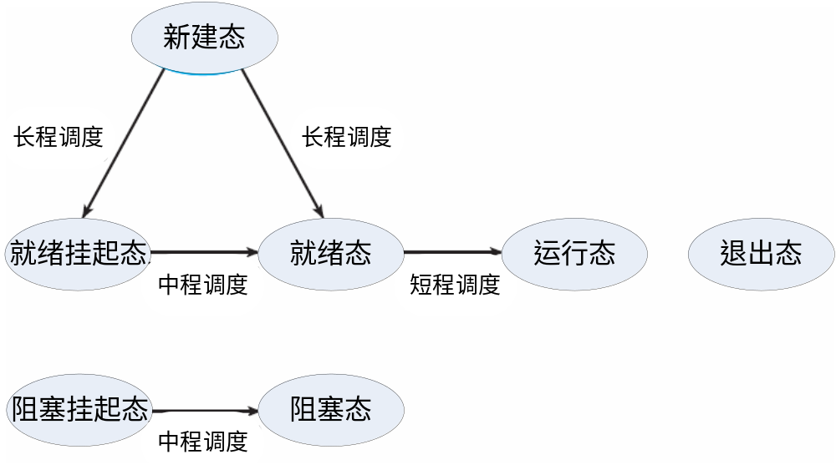
处理器调度的层次

Slide 8
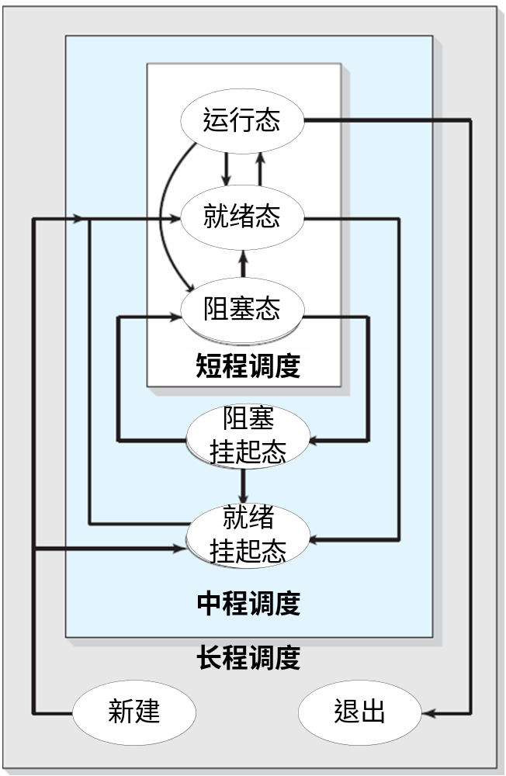
Notes:
进程的转态图是很重要的，队列图，
核心的三态对应的是短程调度，
两个挂起状态关联的是中程调度，
新建态决定的是长程调度，
是指定打印机，还是只要他打印，
磁盘操作，磁盘臂移动到相应的柱面之后，
按照上下次序调度，

Slide 9
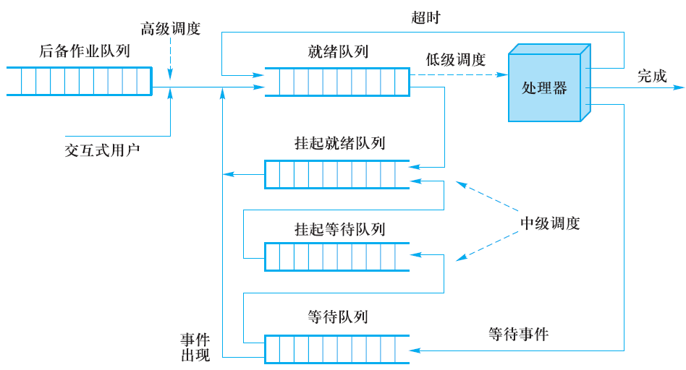

Slide 10
长程调度
决定哪个程序可以进入系统中被处理
控制多道程序设计的道数
创建的进程越多，每个进程可以执行的时间百分比就越少
Notes:
高级调度，长程调度，决定哪些作业能够创建进程，进入系统，控制多道程序设计的道数。
尽可能多的进程，每个进程的时间尽可能少。

Slide 11
中程调度
是交换 (swapping ) 功能的一部分
根据需要管理多道程序设计的道数
Notes:
中程调度，对换，和虚存机制，

Slide 12
短程调度
有时又称为分派器 (dispatcher)
执行得很频繁，精确地决定下一次执行哪个进程
引起短程调度的事件包括
  时钟中断
  I/O中断
  操作系统调用
  信号
Notes:
低级调度：
产生低级调度的原因很多，但一定是中断，
Known as the dispatcher
Executes most frequently
Invoked when an event occurs
Clock interrupts
I/O interrupts
Operating system calls
Signals

Slide 13
6.2 进程的挂起态

Slide 14
进程的挂起态
随着不断创建新的进程，系统的资源已经不能满足进程运行的要求，这个时候就必须把某些进程挂起(suspend)，对换到磁盘镜像区中，暂时不参与进程调度，起到平滑系统操作负荷的目的

Slide 15
进程的挂起态
处理器比I/O快还能多，所以进程经常需要等待
将这些等待I/O的进程对换到磁盘，以空出更多主存
阻塞态进程对换到磁盘将变为挂起态
两种挂起态
  阻塞挂起态
  就绪挂起态
Notes:
Processor is faster than I/O so all processes could be waiting for I/O
Swap these processes to disk to free up more memory
Blocked state becomes suspend state when swapped to disk
Two new states
Blocked, suspend
Ready, suspend

Slide 16
进程挂起的原因
事件 | 说明
交换 | 操作系统需要释放足够的主存空间，以调入并执行处于就绪态的进程
其他OS 原因 | 操作系统可能挂起后台进程或工具程序进程，或者被怀疑导致问题的进程
交互式 用户请求 | 用户可能希望挂起一个程序的执行，目的是为了调试或者为了使用某个资源而建立连接
定时 | 一个进程可能会周期性地执行(例如审计或系统监视进程)，而且可能在等待下一个时间间隔时被挂起
父进程 请求 | 父进程可能会希望挂起后代进程的执行，以检查或修改挂起的进程，或者协调不同后代进程之间的行为

Slide 17
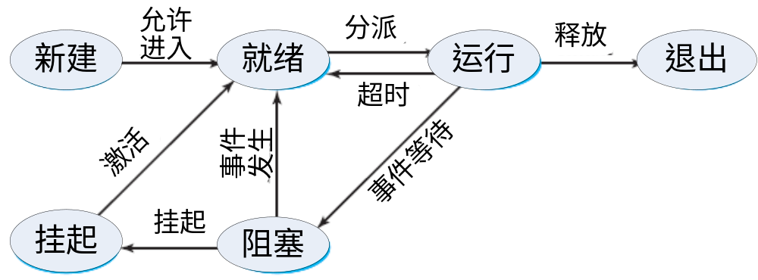
含一个挂起态

Slide 18
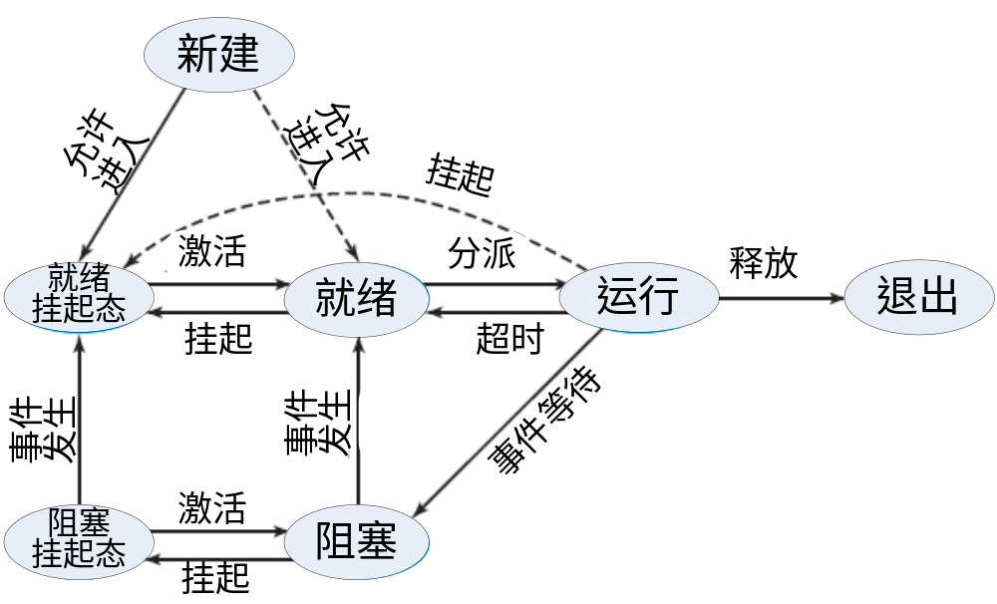
含两个挂起态

Slide 19
进程的挂起态
一个挂起进程等同于不在主存的进程，它将不参与进程调度直到它们被对换进主存。它具有如下特征:
  该进程不能立即被执行
  挂起进程可能会等待一个事件，但所等待的事件是独立于挂起条件的，事件结束并不能导致进程具备执行条件
  进程进入挂起状态是由于操作系统、父进程或进程本身阻止它的运行
  结束进程挂起状态的命令只能通过操作系统或父进程发出

Slide 20
进程的挂起态
等待态→挂起等待态：如果当前不存在就绪进程，那么至少有一个等待态进程将被对换出去成为挂起等待态；操作系统根据当前资源状况和性能要求，也可以决定把等待态进程将被对换出去成为挂起等待态
挂起等待态→挂起就绪态：引起进程等待的事件发生之后，相应的挂起等待态进程将转换为挂起就绪态
就绪态→挂起就绪态：操作系统根据当前资源状况和性能要求，也可以决定把就绪态进程将被对换出去成为挂起就绪态

Slide 21
进程的挂起态
运行态→挂起就绪态：当一个具有较高优先级的挂起等待态进程的等待事件结束后，它需要抢占了CPU，而此时主存空间有不够，从而可能导致正在运行的进程转化为挂起就绪态。另外处于运行态的进程也可以自己挂起自己
新建态→挂起就绪态：考虑到系统当前资源状况和性能要求，可以决定新建的进程将被对换出去成为挂起就绪态

Slide 22
进程的挂起态
挂起就绪态→就绪态：当内存中没有就绪态进程，或者挂起就绪态进程具有比就绪态进程更高的优先级，系统将把挂起就绪态进程转换成就绪态
挂起等待态→等待态：当一个进程等待一个事件时，原则上时不需要把它调入内存的。但是在下面一种情况下，这一状态变化是可能的。当一个进程退出后，主存已经有了一大块自由空间，而某个挂起等待态进程具有较高的优先级并且操作系统已经得知导致它阻塞的事件即将结束，此时便发生了这一状态变化

Slide 23
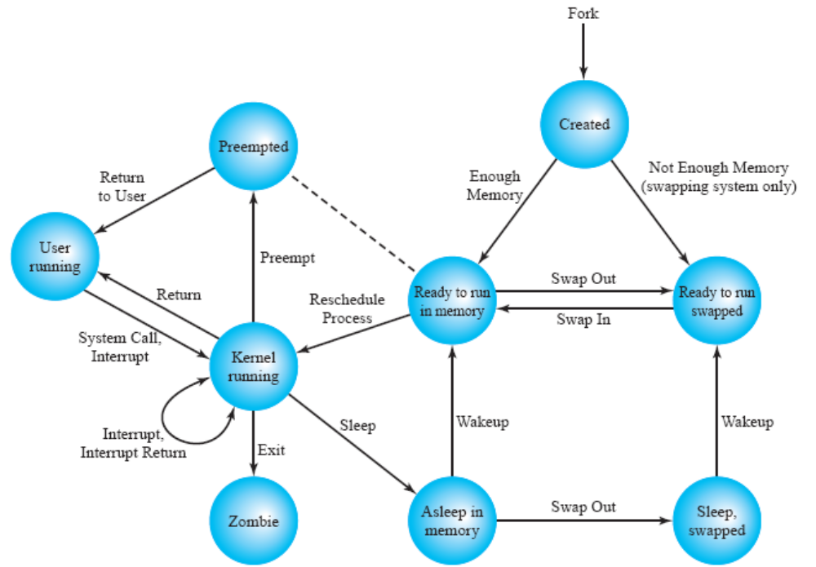
UNIX SVR4 operating system
Notes:
操作系统在用户进程的数据结构运行。

Slide 24
6.3 调度算法

Slide 25
6.3 调度算法
6.3.1 短程调度准则
6.3.2 优先级调度
6.3.3 调度的模式
6.3.4 调度算法

Slide 26
6.3.1 短程调度准则
与性能相关
面向用户
  周转时间
  响应时间
  最后期限
面向系统
  吞吐量
  处理器利用率
Notes:
面向用户，
面向系统，
吞吐量：同时能够支持的用户数（并发数），单位时间能处理的用户进程数。
数据库系统没有长进程，没有长事务。
User-oriented
Response Time：Elapsed time between the submission of a request until there is output.
System-oriented
Effective and efficient utilization of the processor

Slide 27
6.3.1 短程调度准则
与性能无关
面向用户
  可预测性
面向系统
  公平
  强制优先级
  平衡资源
Notes:
相对的公平
Performance-related
Quantitative
Measurable such as response time and throughput
Not performance related
Qualitative
Predictability

Slide 28
6.3.2 优先级调度
调度器总是选择优先级较高的进程
提供多个就绪队列 (一组就绪队列) 代表各个级别的优先级
问题：低优先级有可能饥饿
  一个进程的优先级应该随着它的时间或执行的历史而变化
Notes:
进程队列是优先队列，
欺负老实人，
Scheduler will always choose a process of higher priority over one of lower priority
Have multiple ready queues to represent each level of priority
Lower-priority may suffer starvation
allow a process to change its priority based on its age or execution history

Slide 29
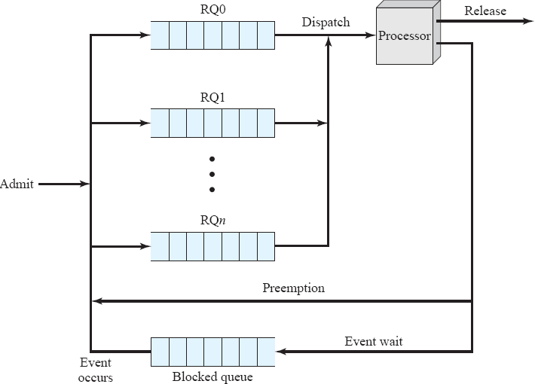
Notes:
优先权，有两种:
允许抢占和不允许抢占，

Slide 30
6.3.3 调度的模式
非抢占式
  一个进程一旦处于运行态，它就不断执行直到终止，或者为等待I/O或请求某些操作系统服务而阻塞自己
Notes:
在早期，操作系统设计不赞成抢占式，因为考虑抢占不利于系统性能。
硬实时系统，有这个需求，要抢占，特别是到了网络化时代，硬实时系统需要抢占。
是否触发外部调度，
无关的一些中断，是否要调度，
加一个门，
在实现上发生了一些无关的中断，是否允许切入调度。
Nonpreemptive
Once a process is in the running state, it will continue until it terminates or blocks itself for I/O
Preemptive
Currently running process may be interrupted and moved to the Ready state by the operating system
Allows for better service since any one process cannot monopolize the processor for very long

Slide 31
6.3.3 调度的模式
抢占式
  当前正在运行的进程可能被操作系统中断，并转移到就绪态，关于抢占的决策可能是在一个进程到达时，或者在一个中断发生后把一个被阻塞的进程置为就绪态时，或者基于周期性的时间中断
  与非抢占式相比，抢占式可能会导致较大的开销，但是可能对所有进程提供更好的服务，可以避免任何一个进程独占处理器太长时间
Notes:
是否触发外部调度，
无关的一些中断，是否要调度，
加一个门，
在实现上发生了一些无关的中断，是否允许切入调度。
Nonpreemptive
Once a process is in the running state, it will continue until it terminates or blocks itself for I/O
Preemptive
Currently running process may be interrupted and moved to the Ready state by the operating system
Allows for better service since any one process cannot monopolize the processor for very long

Slide 32
6.3.4 调度算法
FCFS (先来先服务)
RR (时间片轮转)
SPN (最短进程优先)
SRT (最短剩余时间优先)
HRRF (最高响应比优先)
Feedback (多级反馈调度)

Slide 33
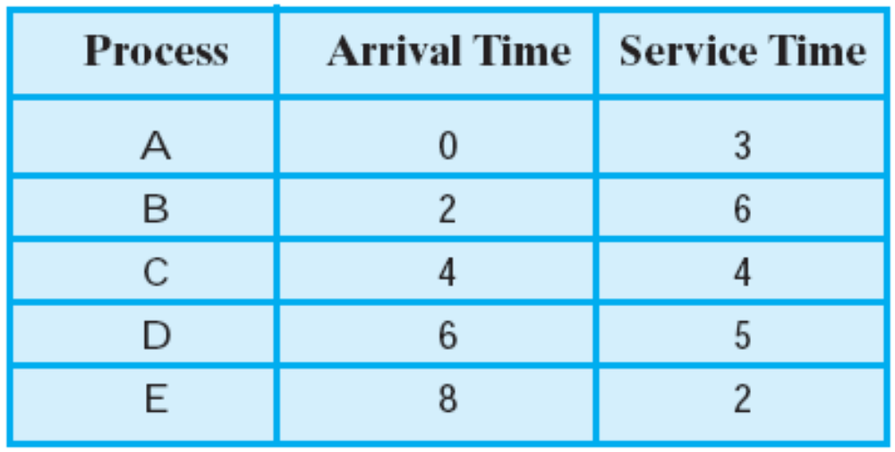
进程调度(例)
Notes:
经济手段调节服务时间的估算，

Slide 34
FCFS (先来先服务)
当某个进程就绪时，都加入就绪队列(ready queue)
当前正在运行的进程停止执行时，选择在就绪队列到存在时间最长的进程运行
Notes:
单一的就绪队列。
在新建状态，是谁先到达，
谁先进入就绪队列，谁先执行，

Slide 35
FCFS (先来先服务)
0
5
10
15
20
1
2
3
4
5

Slide 36
FCFS (先来先服务)
一个短进程可能不得不等待很长时间才能获得执行
偏袒计算为主的进程
  I/O多的进程不得不等待计算为主的进程做完
Notes:
A short process may have to wait a very long time before it can execute
Favors CPU-bound processes
I/O processes have to wait until CPU-bound process completes

Slide 37
RR (时间片轮转)
基于时钟做抢占式调度
以一个周期性间隔产生时钟中断，当中断发生时，当前正在运行的进程被置于就绪队列中，然后基于FCFS策略选择下一个就绪进程运行
Notes:
时钟抢占式调度。
兼顾I/O为主的进程
Uses preemption based on a clock
An amount of time is determined that allows each process to use the processor for that length of time

Slide 38
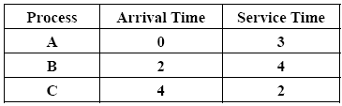
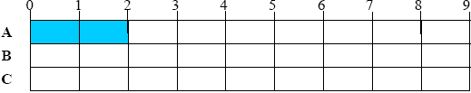
RR (时间片轮转)
Time=0~2
Q= 空
队列
Running=A
B在2ms时刻到达
A
B
C

Slide 39
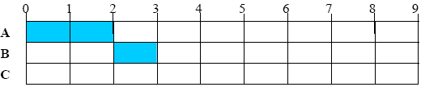
RR (时间片轮转)
Time=2~3
Q=A
Running=B
A
B
C

Slide 40
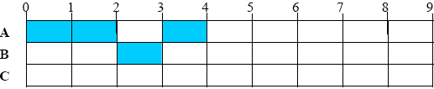
RR (时间片轮转)
Time=3~4
Q=B
Running=A and finished
Time=4
Q=BC
A
B
C

Slide 41
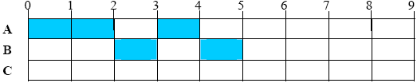
RR (时间片轮转)
Time=4~5
Q=C
Running=B
A
B
C

Slide 42
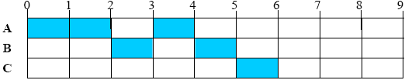
RR (时间片轮转)
Time = 5~6
Q=B
Running=C
A
B
C

Slide 43
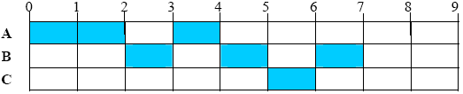
RR (时间片轮转)
Time = 6~7
Q=C
Running=B
A
B
C

Slide 44
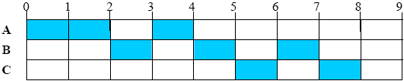
RR (时间片轮转)
Time = 7~8
Q=B
Running=C and finished
A
B
C

Slide 45
SPN (最短进程优先)
非抢占式调度
选择所需处理时间最短的进程
短进程将会越过长进程，优先获得调度
Notes:
怎么设置优先级，
计算为主的时间片，可以设置长一些，优先级低的优待他
以I/O为主的时间片可以设置短一些，
两件事结合起来，
怎么知道进程的长短，
Nonpreemptive policy
Process with shortest expected processing time is selected next
Short process jumps ahead of longer processes

Slide 46
SPN (最短进程优先)
0
5
10
15
20
1
2
3
4
5

Slide 47
SPN (最短进程优先)
问题
  只要持续不断地提供更短的进程，长进程就有可能饿死。
Notes:
Predictability of longer processes is reduced
If estimated time for process not correct, the operating system may abort it
Possibility of starvation for longer processes

Slide 48
SRT (最短剩余时间优先)
Shortest Remaining Time
抢占式调度
调度器总是选择预期剩余时间更短的进程
当一个新进程加入就绪队列，他可能比当前运行的进程具有更短的剩余时间，只要该新进就绪，调度器就可能抢占当前正在运行的进程
Notes:
Preemptive version of shortest process next policy
Must estimate processing time
提供一个思路，
这三类算法不重要，告诉大家一些思路。

Slide 49
SRT (最短剩余时间优先)
0
5
10
15
20
1
2
3
4
5

Slide 50
HRRN (最高响应比优先)
Highest Response Ratio Next
选择响应比最高的
等待时间 + 期待服务时间
期待服务时间

Slide 51
HRRN (最高响应比优先)
Highest Response Ratio Next
0
5
10
15
20
1
2
3
4
5

Slide 52
多级反馈调度
Feedback
基本思想
  建立多个不同优先级的就绪进程队列
  多个就绪进程队列之间按照优先数调度
  高优先级的就绪进程, 分配的时间片短
  单个就绪进程队列中的进程的优先数和时间片相同, 按照先来先服务算法调度
分级原则：外设访问, 交互性, 时间紧迫程度, 系统效率, 用户立场, …
Notes:
根据运行轨迹，动态猜测。

Slide 53
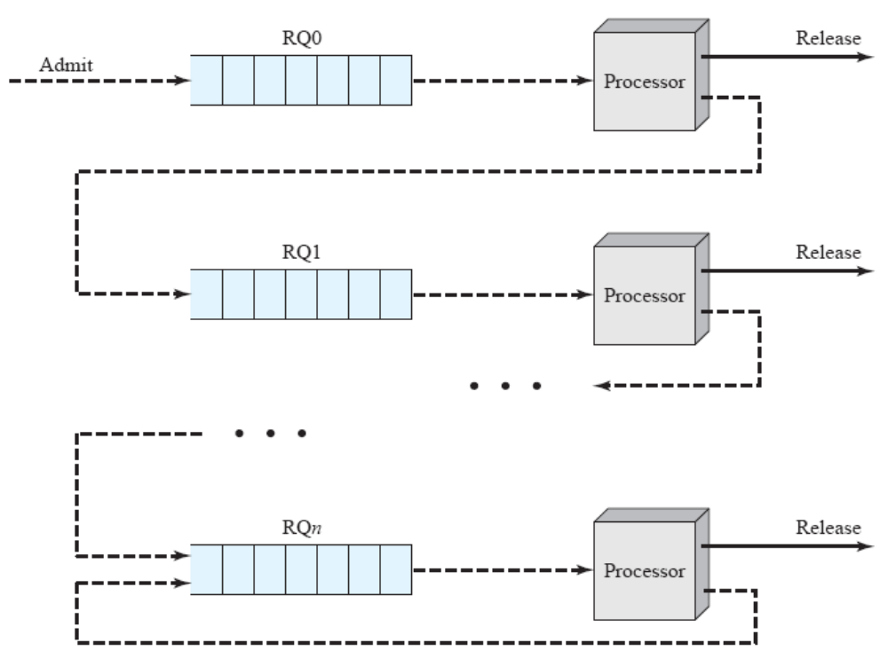
Feedback算法

Slide 54

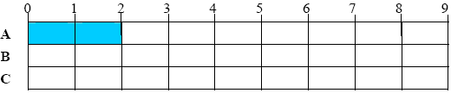
Feedback (q=1)
Time=0
RQ0= A
RQ1=
RQ2=
A
B
C
当一个进程第一次进入系统时，它被放置在RQ0，当它第一次被抢占后并返回就绪状态时，它被放置在RQ1。在随后的时间里，每当它被抢占时，它被降级到下一个低优先级队列中。一个短进程很快会执行完，不会在就绪队列中降很多级。

Slide 55
Feedback (q=1)
Time=0~2
RQ0=
RQ1=
RQ2=
A
B
C
Running=A

Slide 56
Feedback (q=1)
Time=2
RQ0= B
RQ1=
RQ2=
A
B
C

Slide 57
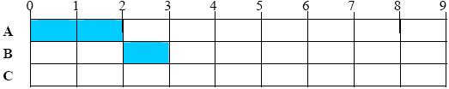
Feedback (q=1)
Time=2~3
RQ0=
RQ1= A
RQ2=
A
B
C
Running=B

Slide 58
Feedback (q=1)
Time=3
RQ0=
RQ1= A
RQ2=
A
B
C

Slide 59

Feedback (q=1)
Time=3~4
RQ0=
RQ1= B
RQ2=
A
B
C
Running=A and finished

Slide 60
Feedback (q=1)
Time=4
RQ0= C
RQ1= B
RQ2=
A
B
C
Running=A

Slide 61
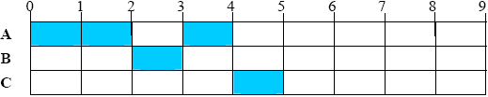
Feedback (q=1)
Time=4~5
RQ0=
RQ1= B
RQ2=
A
B
C
Running=C

Slide 62
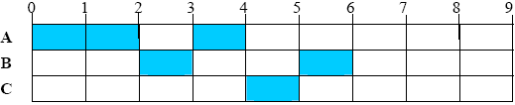
Feedback (q=1)
Time=5~6
RQ0=
RQ1= C
RQ2=
A
B
C
Running=B

Slide 63
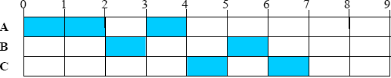
Feedback (q=1)
Time=6~7
RQ0=
RQ1=
RQ2= B
A
B
C
Running=C and finished

Slide 64
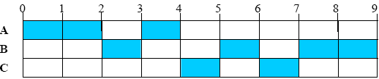
Feedback (q=1)
Time=7~9
RQ0=
RQ1=
RQ2=
A
B
C
Running=B and finished

Slide 65
Feedback (q=2^{i})
Time=0
RQ0= A
RQ1=
RQ2=
A
B
C
当一个进程第一次进入系统时，它被放置在RQ0，当它第一次被抢占后并返回就绪状态时，它被放置在RQ1。在随后的时间里，每当它被抢占时，它被降级到下一个低优先级队列中。一个短进程很快会执行完，不会在就绪队列中降很多级。

Slide 66
Feedback (q=2^{i})
Time=0~2
RQ0=
RQ1=
RQ2=
A
B
C
Running=A

Slide 67
Feedback (q=2^{i})
Time=2
RQ0= B
RQ1=
RQ2=
A
B
C

Slide 68
Feedback (q=2^{i})
Time=2~3
RQ0=
RQ1= A
RQ2=
A
B
C
Running=B

Slide 69
Feedback (q=2^{i})
Time=3
RQ0=
RQ1= A
RQ2=
A
B
C

Slide 70
Feedback (q=2^{i})
Time=3~4
RQ0=
RQ1= B
RQ2=
A
B
C
Running=A and finished

Slide 71
Feedback (q=2^{i})
Time=4
RQ0= C
RQ1= B
RQ2=
A
B
C
Running=A

Slide 72
Feedback (q=2^{i})
Time=4~5
RQ0=
RQ1= B
RQ2=
A
B
C
Running=C

Slide 73
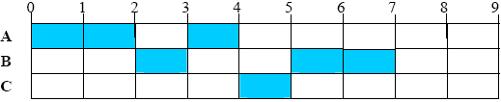
Feedback (q=2^{i})
Time=5~6
RQ0=
RQ1= C
RQ2=
A
B
C
q=2¹
Running=B

Slide 74
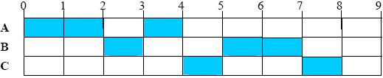
Feedback (q=2^{i})
Time=6~7
RQ0=
RQ1=
RQ2= B
A
B
C
q=2¹
Running=C and finished

Slide 75
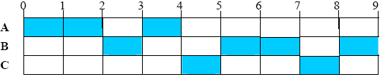
Feedback (q=2^{i})
Time=7~9
RQ0=
RQ1=
RQ2=
A
B
C
q=2¹
Running=B and finished

Slide 76
Feedback
低级就绪队列
超过时间片
选中,时间片500ms
等待其
他外设
启动其他外设
启动磁盘磁带
等待磁
盘磁带
运行
选中,时间片100ms
选中,时间片200ms
高级就绪队列
中级就绪队列

Slide 77
传统Unix系统的调度(例)
多级反馈队列，每个优先级队列使用时间片轮转
每秒重新计算每个进程的优先级
给每个进程赋予基本优先级的目的是把所有进程划分成固定的优先级区
可控调节因子
Notes:
Multilevel feedback using round robin within each of the priority queues
Priorities are recomputed once per second
Base priority divides all processes into fixed bands of priority levels
Adjustment factor used to keep process in its assigned band

Slide 78
Unix SVR4调度算法(例)
多级反馈队列，每一个优先数都对应于一个就绪进程队列
实时优先级层次：优先数和时间片都是固定的，在抢占点执行抢占
分时优先级层次：优先数和时间片是可变的，从0优先数的100ms到59优先数的10ms
dqactmap
0
......
1
......
1
1
0
dispq
159
......
120
......
2
1
0
P
P
P
P
P
P

Slide 79
Bands
优先级递减
  对换
  块I/O设备控制
  文件操作
  字符I/O设备控制
  用户进程
Notes:
Decreasing order of priority
Swapper
Block I/O device control
File manipulation
Character I/O device control
User processes

Slide 80
Windows调度算法(例)
主要设计目标：基于内核级线程的可抢占式调度，向单个用户提供交互式的计算环境，并支持各种服务器程序
优先级和优先数
  实时优先级层次(优先数为31-16)：用于通信任务和实时任务，优先数不可变
  可变优先级层次(优先数为15-0)：用于用户提交的交互式任务，优先数可动态调整
多级反馈队列，每一个优先数都对应于一个就绪进程队列

Slide 81
Windows调度算法(例)
优先数可动态调整原则
  线程所属的进程对象有一个进程基本优先数，取值范围从0到15
  线程对象有一个线程基本优先数，取值范围从-2到2
  线程的初始优先数为进程基本优先数加上线程基本优先数，但必须在0到15的范围内
  线程的动态优先数必须在初始优先数到15的范围内
当存在N个处理器时，N-1个处理器上将运行N-1个最高优先级的线程，其他线程将共享剩下的一个处理器

Slide 82
彩票调度算法
基本思想：为进程发放针对系统各种资源(如CPU时间)的彩票；当调度程序需要做出决策时，随机选择一张彩票，持有该彩票的进程将获得系统资源
合作进程之间的彩票交换

Slide 83
6.4 批处理作业的调度

Slide 84
批处理作业的管理
作业说明语言和作业说明书
脱机控制方式(批处理控制方式)
作业控制块JCB
作业状态
  输入状态：作业正在从输入设备上预输入信息
  后备状态：作业预输入结束但尚未被选中执行
  执行状态：作业已经被选中并构成进程去竞争处理器资源以获得运行
  完成状态：作业运行结束，正在等待缓输出

Slide 85
批处理作业的状态
输入状态
后备状态
执行状态
完成状态
进程调度
中级调度
运行
预输入
完成
作业
调度
缓输出
就绪
等待

Slide 86
批处理作业的调度
作业调度：按一定的策略选取若干个作业让它们进入内存、构成进程去竞争处理器以获得运行机会
用户立场：自己作业的周转时间尽可能的小
系统立场：希望进入系统的作业的平均周转时间尽可能的小
适当的作业调度算法必须既考虑用户的要求又有利于系统效率的提高

Slide 87
批处理作业的调度算法
先来先服务算法
最短作业优先算法
响应比最高者优先算法
响应比=已等待时间/估计计算时间
优先数法
分类调度算法
用磁带与不用磁带的作业搭配算法

Slide 88
本主题小结
掌握调度的层次
掌握进程的挂起态
掌握低级调度及其策略
掌握作业调度及其策略

